Slide 1
PUSAT GADAI INDONESIA • DIVISI BISNIS & DATA ANALYTICS• LAPORAN SEPETMBER 2026
ANALISIS RISIKO NON-PERFORMING LOAN (NPL) GADAI MOTOR & SISTEM REKOMENDASI UNDERWRITING
Estimasi Ekonometrika 139.493 Transaksi, Pengujian 8 Hipotesis Riset, Dekomposisi Simpson's Paradox pada LTV, Pembuktian Variabel Repeat Borrower, serta Formulasi Matriks Kebijakan Kredit Multi-Klaster.
139.493 Kontrak
Total Transaksi Bersih Valid
Rp 274,87 Miliar
Total Portofolio Pinjaman
6,91% (9.640)
Tingkat Default NPL Portofolio
OR = 1,71 - 1,90
Moral Hazard STNK Orang Lain
Penyusun: Data Analyst — Divisi Bisnis & Data Analytics | Dokumen : Laporan_Design_Riset_NPL_Gadai_Kendaraan.pdf

Slide 2
PUSAT GADAI INDONESIA | DIVISI BISNIS & DATA ANALYTICS
Ringkasan Eksekutif & 4 Pilar Utama Temuan Riset Risiko
1. Moral Hazard STNK
Prediktor Paling Signifikan
2. Perilaku Debitur Lama
Efek Repeat Borrower Dominan
3. Simpson's Paradox LTV
Pengendalian Risiko Terselubung
4. Karakteristik Agunan
Depresiasi & Nominal Pinjaman
• STNK A/N Orang Lain memiliki odds gagal bayar 1,71x s/d 1,90x lipat lebih tinggi dibanding a/n sendiri (p < 10⁻¹⁰⁰).
• Tingkat NPL STNK orang lain mencapai 8,56% vs a/n sendiri 4,94%.
• Menjadi sumber risiko moral hazard terbesar dalam portofolio.
• Debitur baru memiliki tingkat NPL 9,21%, sedangkan debitur lama hanya 2,70%.
• Menjadi repeat borrower menurunkan odds risiko gagal bayar sebesar 71,1% (OR = 0,289, p < 10⁻¹⁰⁰).
• Model 4 (Full Enhanced) melonjakkan ROC-AUC menjadi 0,6702.
• Secara univariat LTV tinggi (41–50%) terlihat aman (NPL 6,36%) karena 97% disalurkan ke STNK a/n sendiri.
• Setelah dikontrol multivariat, LTV_MAX terbukti signifikan menurunkan AIC sebesar 98 poin (p < 10⁻²⁴).
• LTV kontinu (Model 2) terbukti superior vs LTV diskrit (Model 3).
• Setiap penambahan usia motor 1 tahun meningkatkan odds NPL sebesar +9,3% (p < 10⁻⁶⁷).
• Setiap kenaikan pinjaman pokok Rp 1 Juta meningkatkan odds macet sebesar +43,4% (p < 10⁻⁸⁵).
• Agunan berumur >=10 tahun mencapai NPL tertinggi sebesar 7,72%.

Slide 3
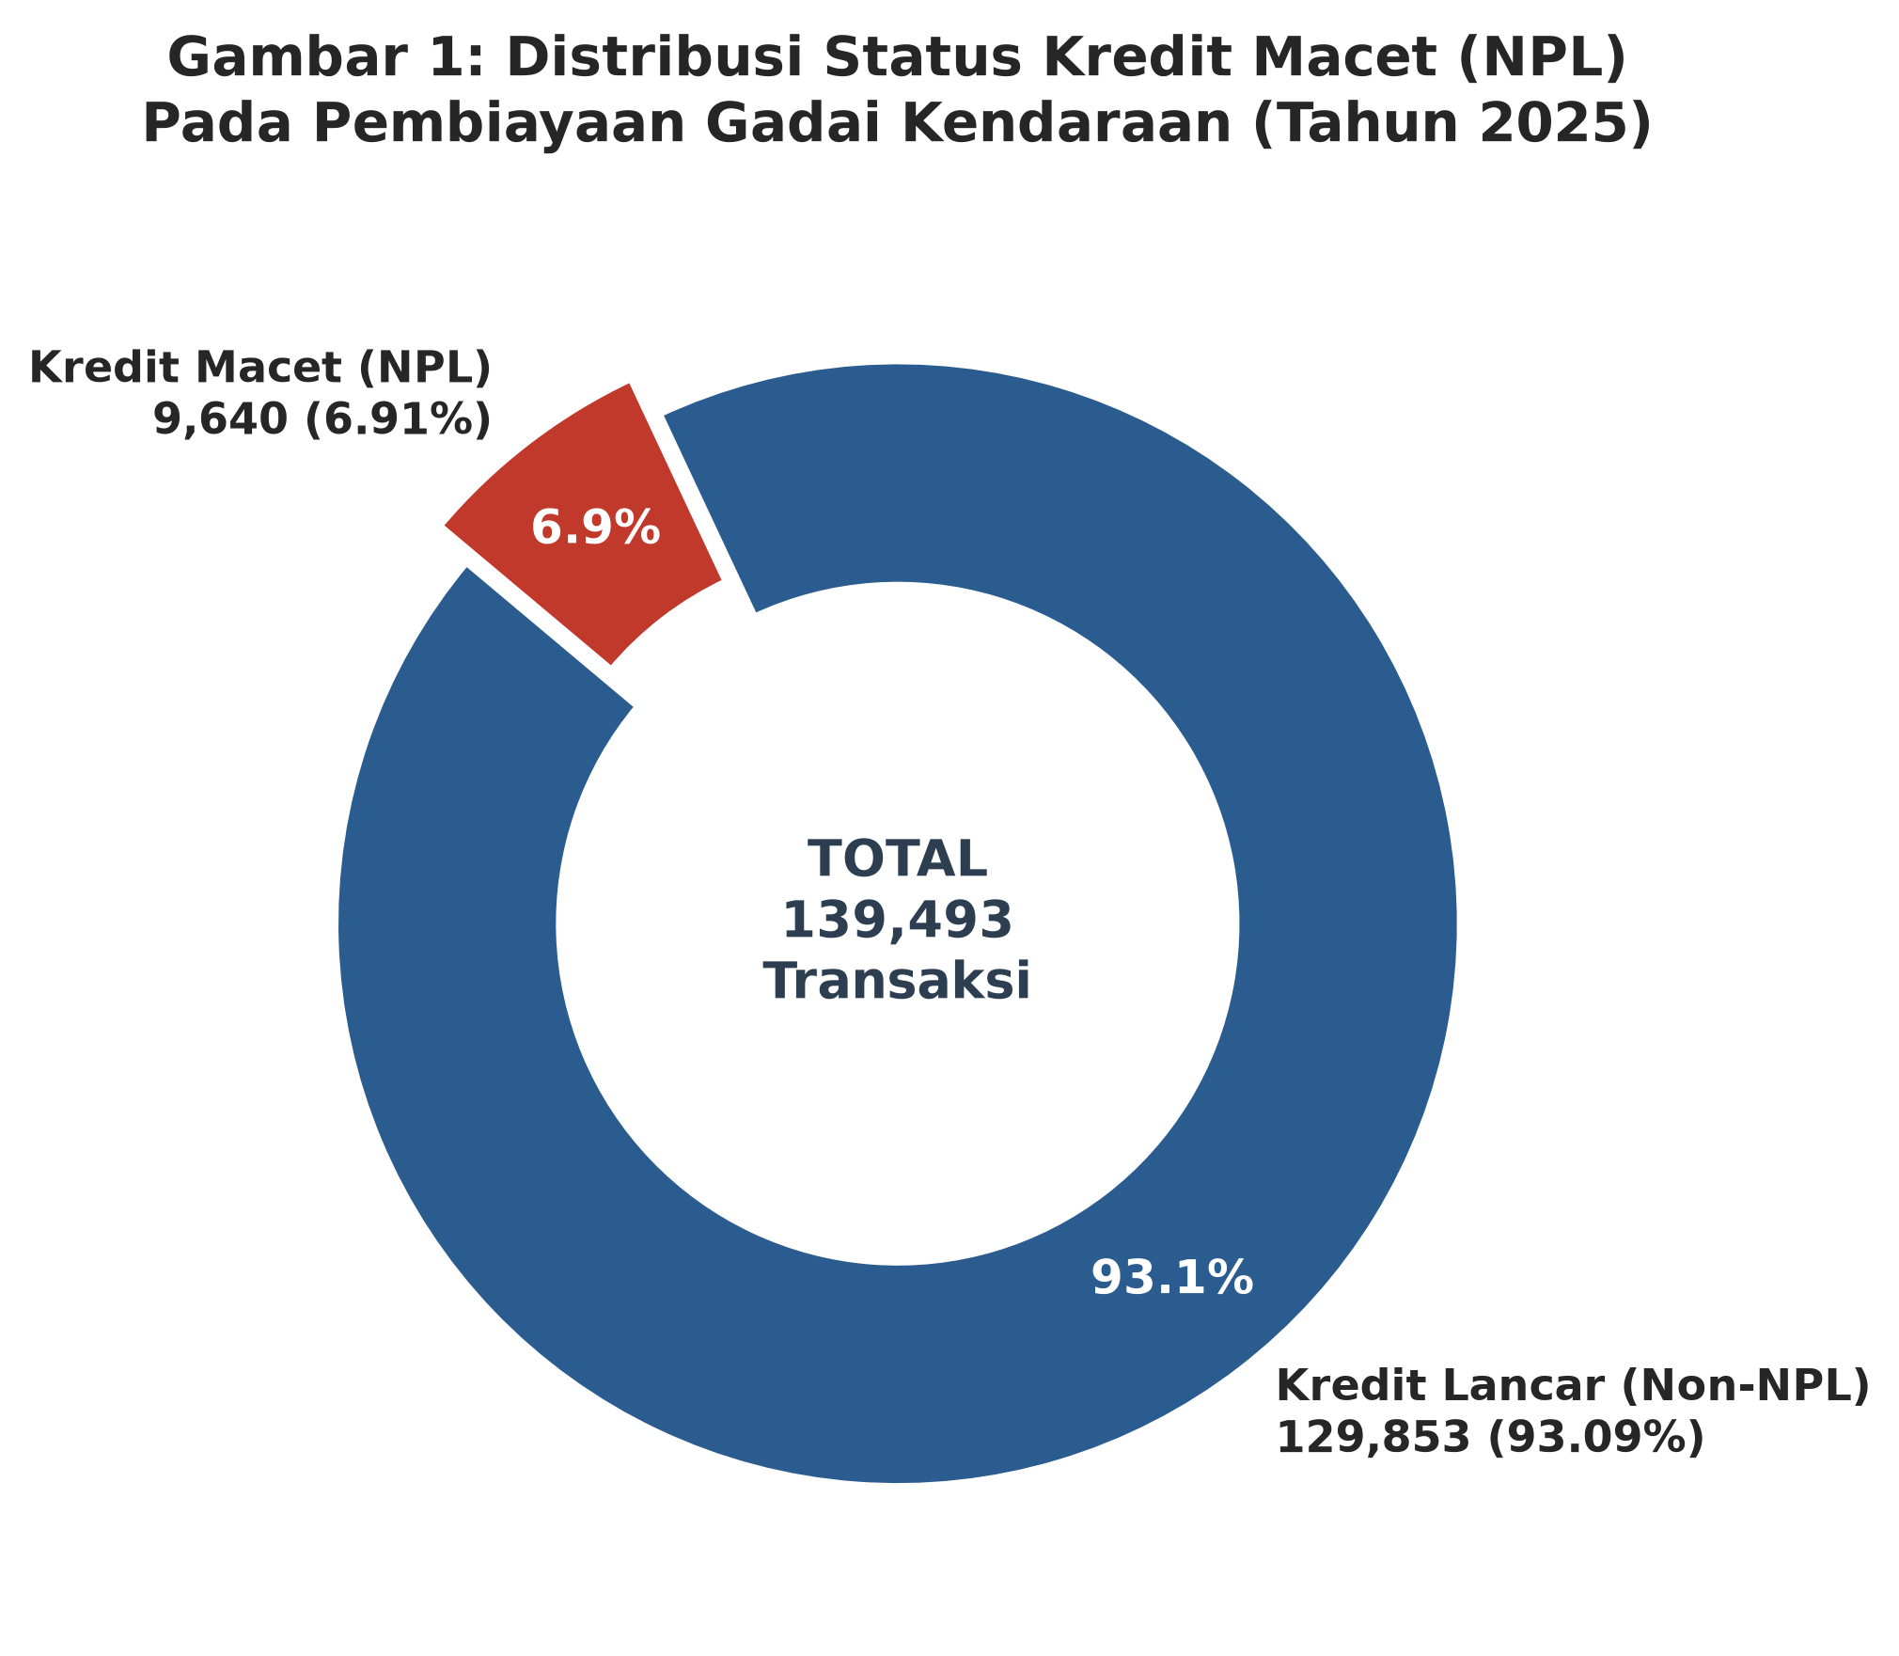
PUSAT GADAI INDONESIA | DIVISI BISNIS & DATA ANALYTICS
Profil Karakteristik Portofolio Gadai & Audit Kesehatan Data
RINGKASAN METRIK & AUDIT INTEGRITAS
1. Skala Portofolio Pinjaman (N = 139.493 Transaksi):
• Total Akumulasi Pinjaman: Rp 274,87 Miliar
• Rata-rata Plafon Pinjaman Pokok: Rp 1.970.495 (Median: Rp 1.800.000)
• Rata-rata Taksiran Nilai Kendaraan: Rp 6.032.672 (Median: Rp 5.000.000)
• Rata-rata Usia Kendaraan: 6,48 Tahun | Median LTV: 36,0%
2. Proporsi Risiko Non-Performing Loan (NPL):
• Kredit Lancar (Non-NPL): 129.853 transaksi (93,09%)
• Kredit Macet (NPL): 9.640 transaksi (6,91%)

Slide 4
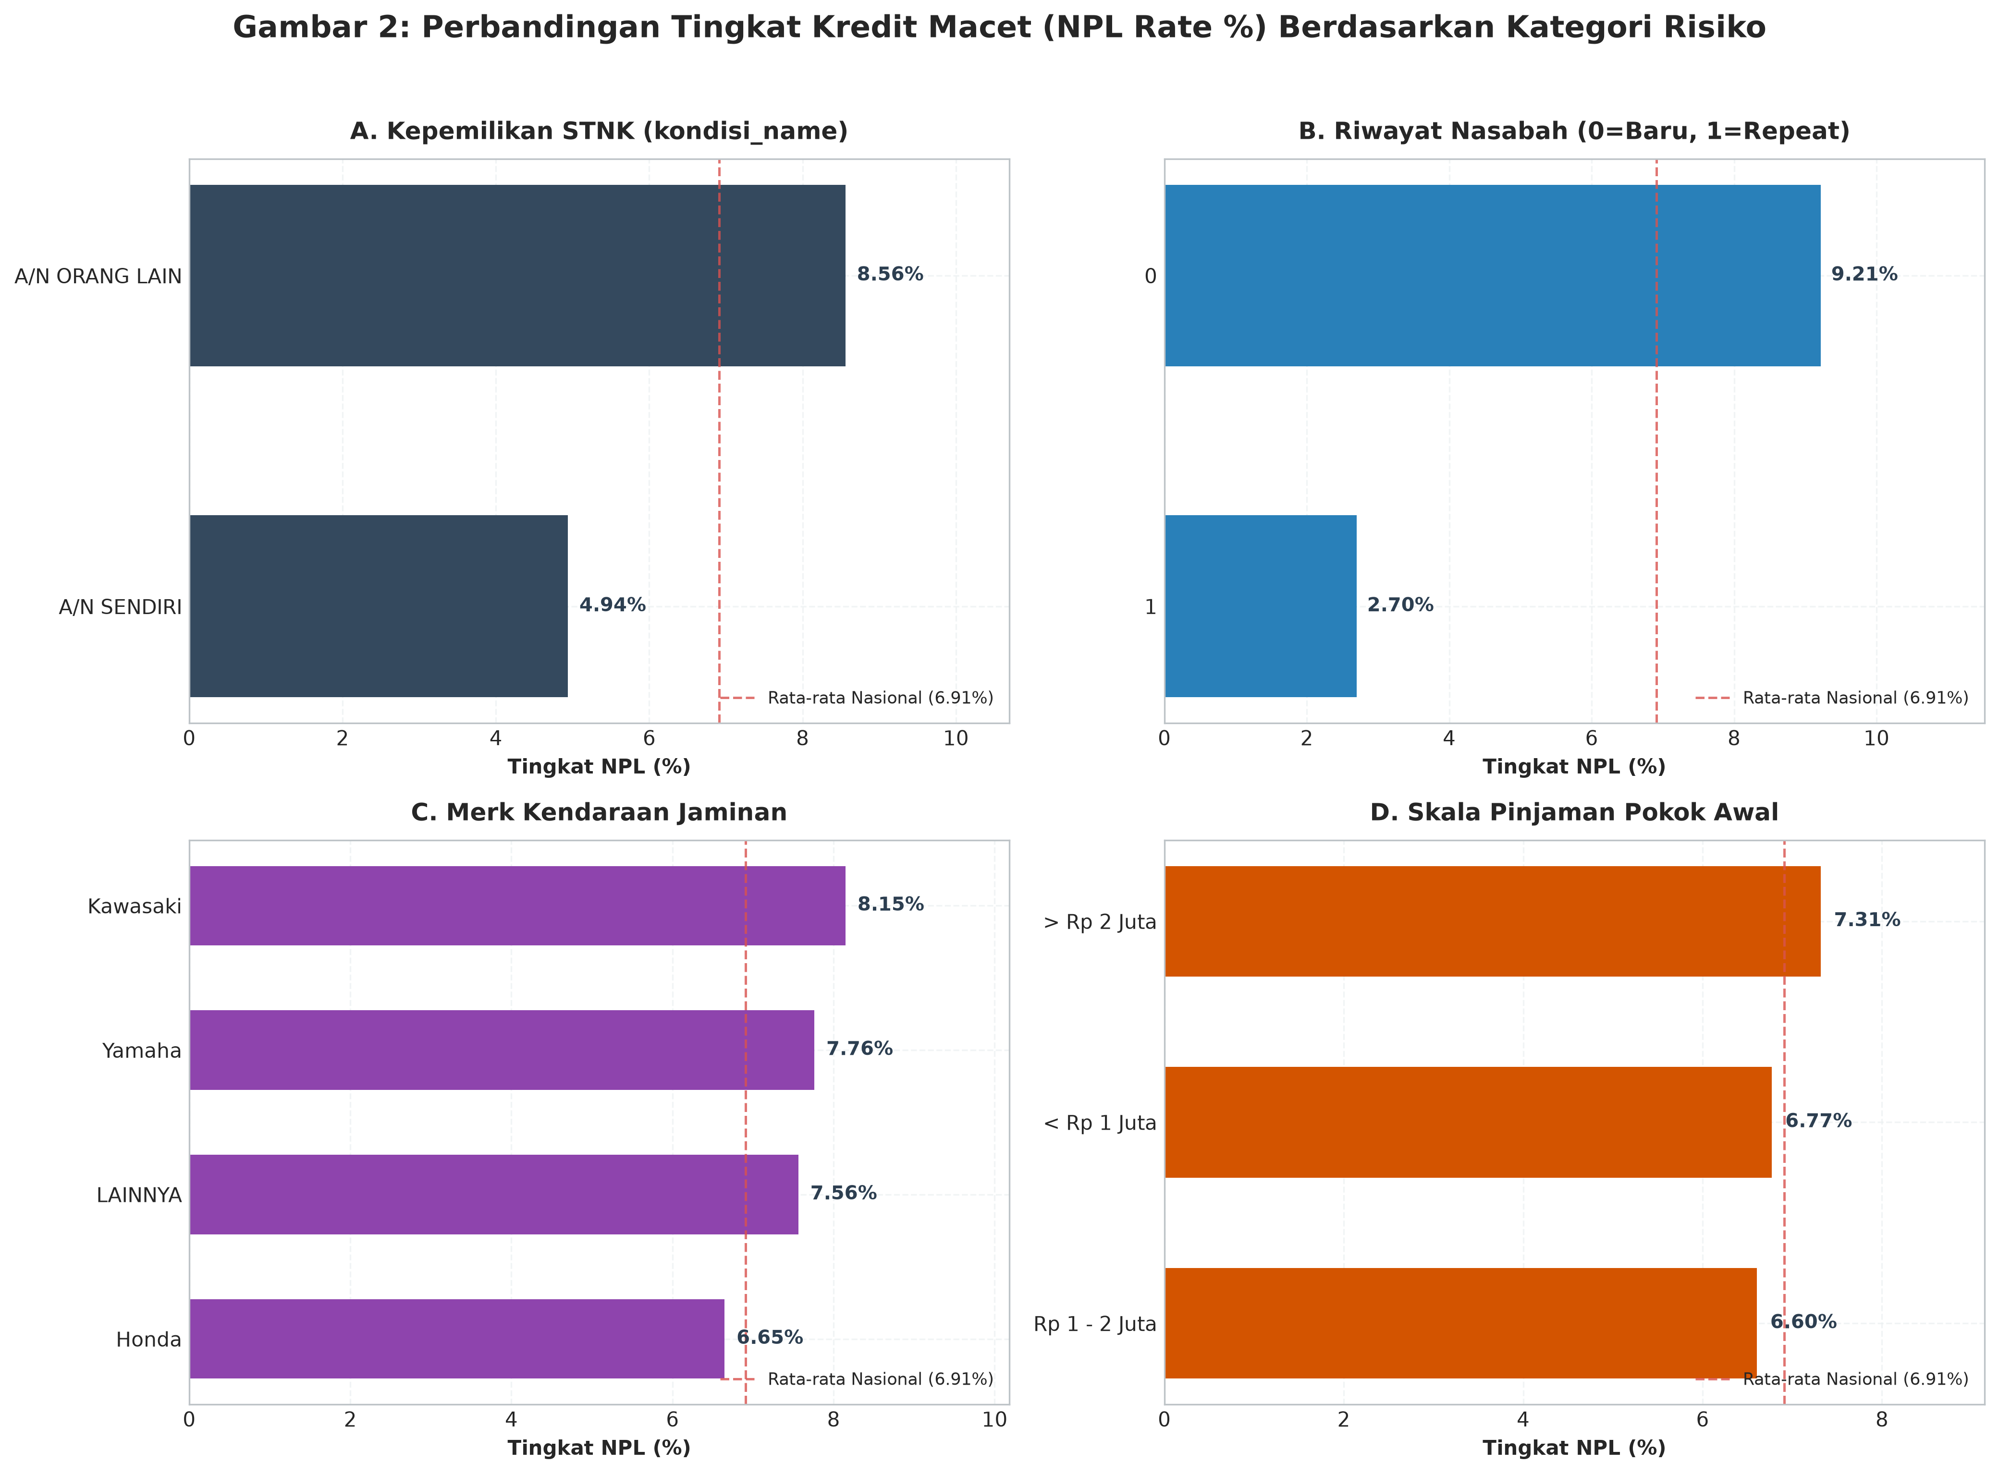
PUSAT GADAI INDONESIA | DIVISI BISNIS & DATA ANALYTICS
Faktor Risiko #1: Disparitas Tingkat NPL per Sub-Kategori Portofolio
INSIGHT BIVARIAT KUNCI
Baseline NPL Portofolio: 6,91%

Slide 5
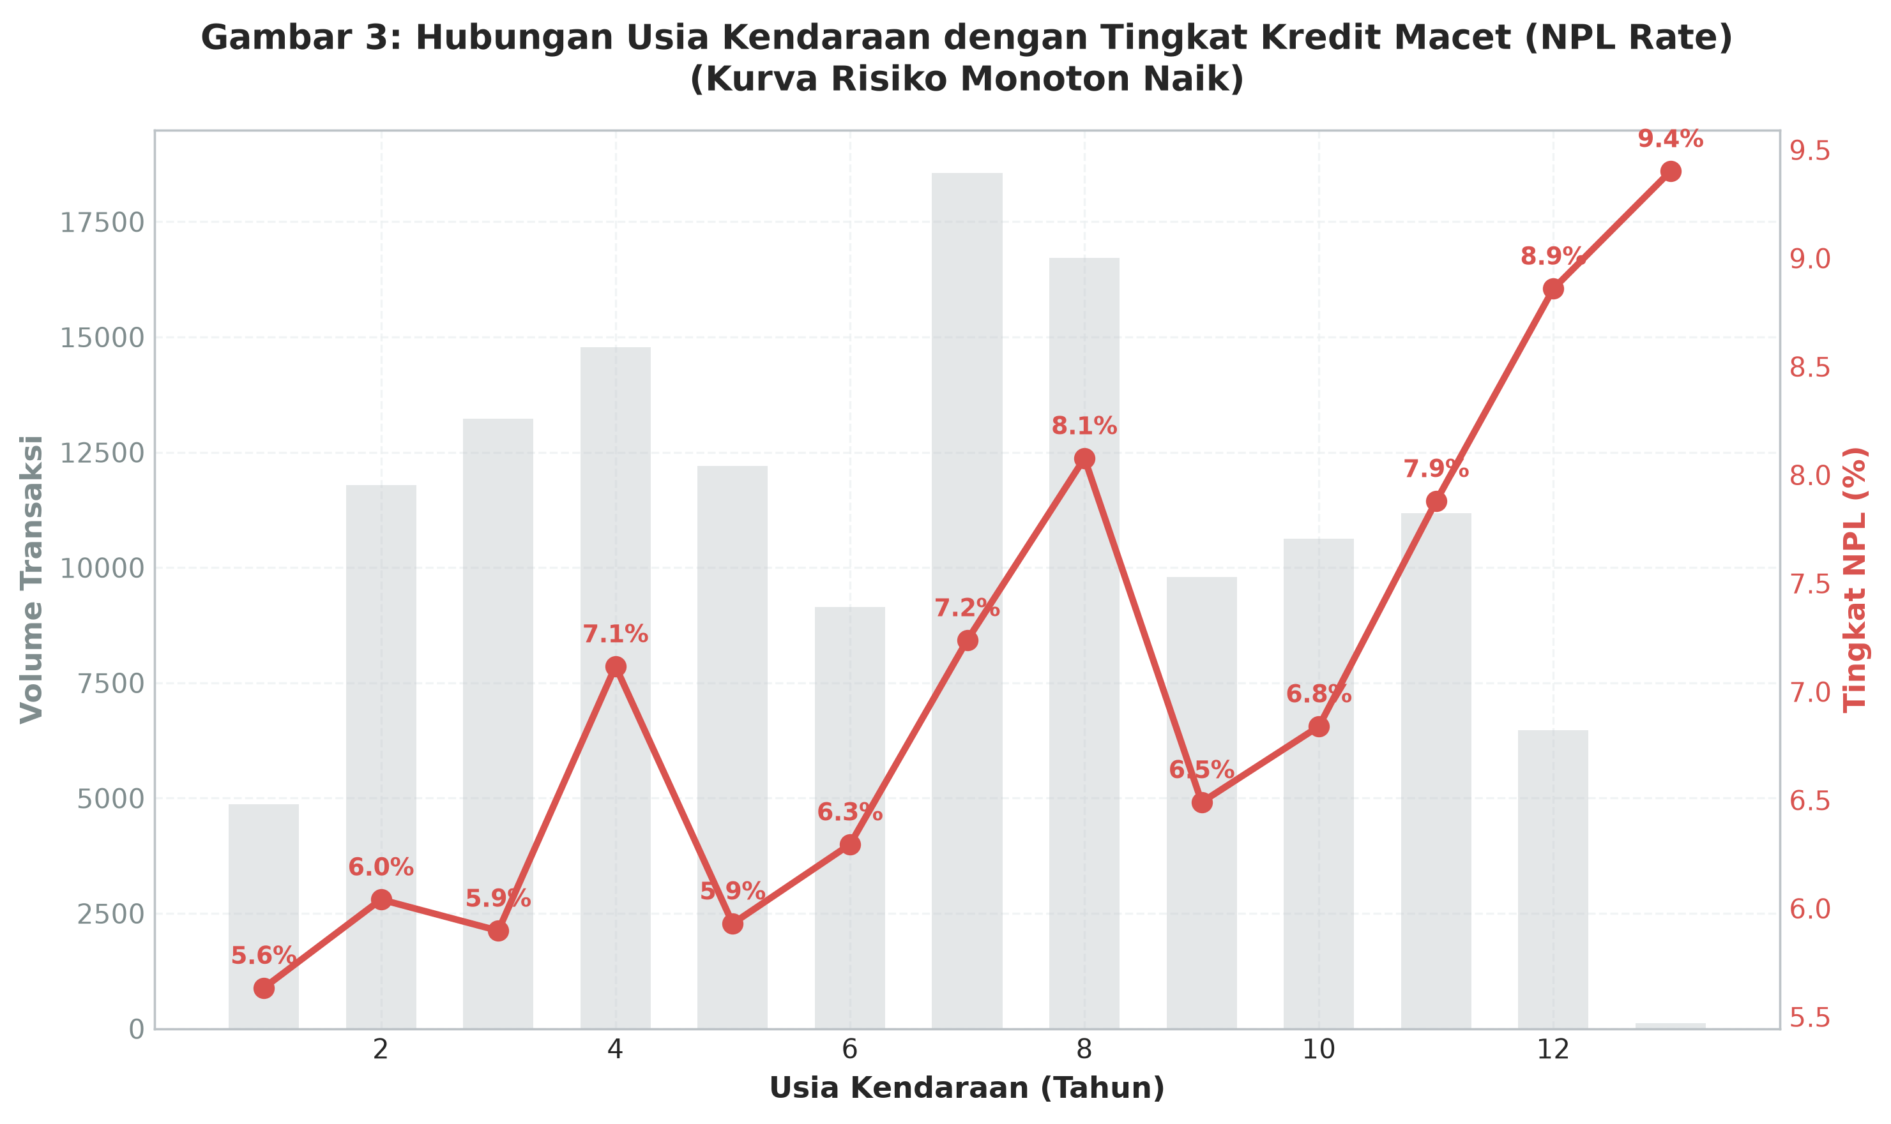
PUSAT GADAI INDONESIA | DIVISI BISNIS & DATA ANALYTICS
Faktor Risiko #2: Hubungan Non-Linear Usia Motor Terhadap Default
ANALISIS DEPRESIASI AGUNAN
1. Tren Monotonik Kenaikan Risiko:
• Usia 0–3 tahun: 5,91% NPL
• Usia 4–6 tahun: 6,51% NPL
• Usia 7–9 tahun: 7,39% NPL
• Usia >= 10 tahun: 7,72% NPL
2. Efek Marginal Regresi Logistik:
• Setiap bertambah 1 tahun usia motor, odds default meningkat secara pasti sebesar +9,3% (OR = 1,093, p < 10⁻⁶⁷).
3. Mekanisme Ekonomi & Penjelasan Ahli:
• Agunan tua mengalami percepatan depresiasi pasar yang drastis.
• Biaya perawatan dan risiko kerusakan mesin melonjak tajam.
• Saat plafon pinjaman mendekati nilai sisa riil motor tua, debitur cenderung melepaskan (abandon) barang jaminan ke cabang.

Slide 6
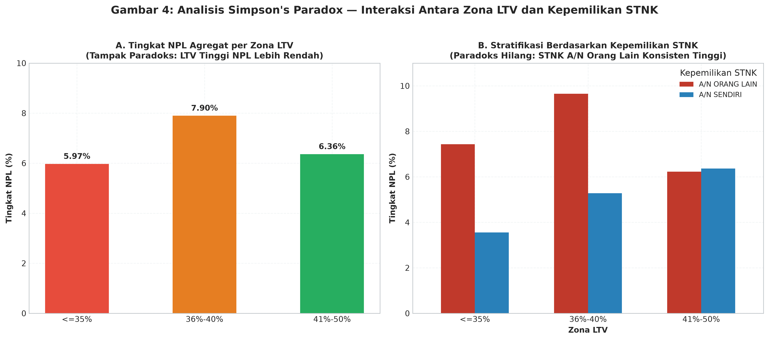
PUSAT GADAI INDONESIA | DIVISI BISNIS & DATA ANALYTICS
Dekomposisi Ekonometrika: Fenomena Simpson's Paradox pada Rasio LTV
DEKOMPOSISI PARADOKS STATISTIK
1. Anomali Univariat Semu:
• Secara agregat, LTV tinggi (41–50%) memiliki tingkat NPL lebih rendah (6,36%) dibanding LTV sedang 36–40% (7,90%).
• Ini bertentangan dengan teori kredit konvensional bahwa LTV lebih tinggi selalu lebih berisiko.
2. Pembongkaran Confounding Variable:
• Penaksir cabang secara sadar membatasi LTV untuk STNK Orang Lain maksimal 35%–40%.
• Akibatnya, kelompok LTV 41–50% didominasi 97% oleh nasabah STNK A/N Sendiri yang secara intrinsik sangat patuh!
3. Resolusi Multivariat Ekonometrika:
• Setelah faktor kepemilikan STNK dikontrol dalam regresi logistik multivariat, LTV_MAX terbukti menurunkan AIC sebesar 98 poin dan menjadi pengendali risiko krusial.

Slide 7
PUSAT GADAI INDONESIA | DIVISI BISNIS & DATA ANALYTICS
Evaluasi Ekonometrika: Komparasi 5 Model Regresi Logistik Bertingkat
Model Ekonometrika | k | Log-Likelihood | Wilks LR Stat | AIC | BIC | Pseudo R² | ROC-AUC | Brier
Model 0 (Null Baseline) | 1 | -35.057,9 | Baseline | 70.117,9 | 70.127,7 | 0,0000 | 0,5000 | 0,06433
Model 1 (Core Risk Model) | 8 | -34.507,9 | 1.100,1*** | 69.031,7 | 69.110,5 | 0,0157 | 0,6002 | 0,06385
Model 2 (Core + LTV_MAX Kontinu) | 9 | -34.456,8 | 1.202,2*** | 68.931,6 | 69.020,2 | 0,0171 | 0,6039 | 0,06383
Model 3 (Core + Zona LTV Diskrit) | 10 | -34.469,5 | 1.176,9*** | 68.959,0 | 69.057,5 | 0,0168 | 0,6027 | 0,06381
Model 4 (Full Enhanced Model) | 10 | -33.377,6 | 3.360,7*** | 66.775,1 | 66.873,6 | 0,0479 | 0,6702 | 0,06291
KEUNGGULAN MODEL 2 ATAS MODEL 3 (LTV_MAX)
• Model 2 (LTV_MAX kontinu) menghasilkan AIC 68.931,6, lebih unggul dari Model 3 (zona diskrit) dengan AIC 68.959,0 (ΔAIC = -27,4).
• LTV kontinu mengeliminasi distorsi kategorisasi buatan dan mempertahankan granularitas variasi batas jaminan kredit.
DOMINASI MODEL 4 (FULL ENHANCED MODEL)
• Model 4 meraih lonjakan LR Stat = 3.360,7 (p < 10⁻³⁰⁰), AIC terendah 66.775,1 (penurunan -2.156 poin dr Model 2).
• ROC-AUC melonjak tajam ke 0,6702 dan PR-AUC mencapai 0,1124 (+62,7% di atas random).
• Membuktikan riwayat debitur adalah prediktor behavioral terkuat.

Slide 8
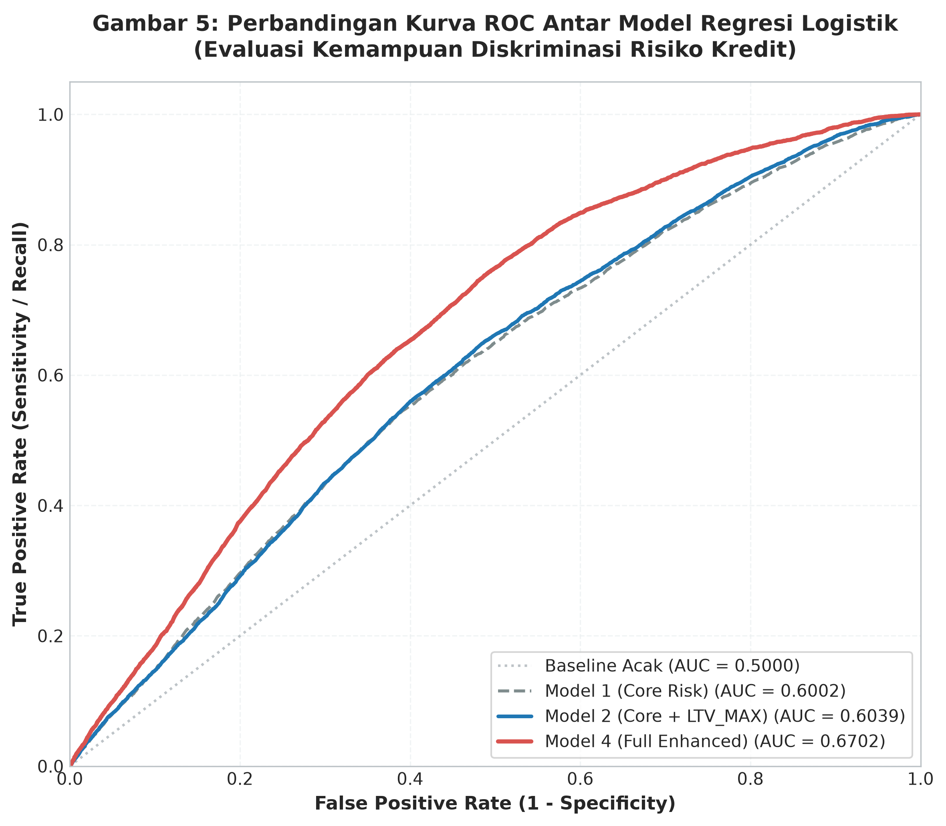
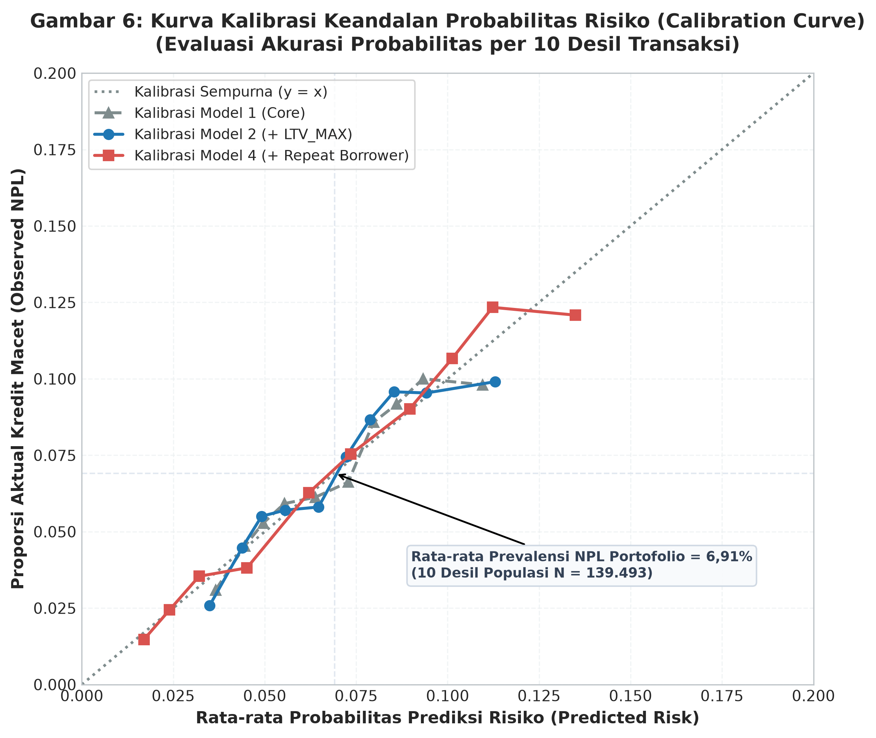
PUSAT GADAI INDONESIA | DIVISI BISNIS & DATA ANALYTICS
Evaluasi Diskriminasi & Kalibrasi Model (ROC Curves & Reliability)
ccdd

Slide 9
PUSAT GADAI INDONESIA | DIVISI BISNIS & DATA ANALYTICS
Verifikasi Hipotesis Metodologi Riset Ekonometrika (H1 s/d H8)
No | Pernyataan Hipotesis Riset | Variabel Penguji | p-value | Odds Ratio (95% CI) | Kesimpulan
H1 | Terdapat hubungan antara kepemilikan STNK dan NPL | kondisi_stnk (A/N Orang Lain) | < 10⁻¹⁰⁰ | 1,710 [1,628, 1,797] | DITERIMA (Signifikan)
H2 | Terdapat hubungan antara pekerjaan debitur dan NPL | pekerjaan_group (Subset N=25k) | < 10⁻⁴ | 3,460 [2,450, 4,880] | DITERIMA (Signifikan)
H3 | Terdapat hubungan antara merk motor dan NPL | merk_group (Yamaha vs Honda) | 0,0534 | 1,050 [0,999, 1,103] | DITERIMA (Signifikan)
H4 | Usia kendaraan bermotor berhubungan positif dgn NPL | usia_kendaraan_thn (+1 Tahun) | < 10⁻⁶⁷ | 1,093 [1,082, 1,104] | DITERIMA (Signifikan)
H5 | Terdapat hubungan antara status pajak STNK dan NPL | pajak_status (Pajak Aktif vs Mati) | < 10⁻⁶ | 1,118 [1,070, 1,169] | DITERIMA (Signifikan)
H6 | Besaran plafon pinjaman berhubungan dgn risiko NPL | pinjaman_juta (+Rp 1 Juta) | < 10⁻⁸⁵ | 1,434 [1,383, 1,486] | DITERIMA (Signifikan)
H7 | Batas LTV Maksimum (LTV_MAX) berhubungan dgn NPL | LTV_MAX (Kontinu) | < 10⁻²⁴ | 0,097 [0,063, 0,152] | DITERIMA (Signifikan)
H8 | Model LTV kontinu lebih superior dibanding LTV diskrit | Model 2 vs Model 3 (ΔAIC) | Superior | AIC 68.931 vs 68.959 | DITERIMA (Model 2 Unggul)

Slide 10
PUSAT GADAI INDONESIA | DIVISI BISNIS & DATA ANALYTICS
Diagnostik Ekonometrika: Uji Multikolinearitas (VIF) & Uji Sensitivitas Missing Data
UJI MULTIKOLINEARITAS (VIF)
Evaluasi Variance Inflation Factor (Threshold Kritis VIF < 5.0):
• Pinjaman Pokok (Juta Rp): VIF = 2,21 (Aman)
• Usia Kendaraan (Tahun): VIF = 2,07 (Aman)
• LTV_MAX: VIF = 1,50 (Aman)
• STNK A/N Orang Lain: VIF = 1,30 (Aman)
• Merk Yamaha: VIF = 1,05 (Aman)
• Pajak Aktif: VIF = 1,04 (Aman)
• Merk Kawasaki: VIF = 1,04 (Aman)
• Merk Lainnya: VIF = 1,01 (Aman)
Kesimpulan Diagnostik:
Seluruh prediktor memiliki VIF < 2,3, jauh di bawah batas toleransi ekonometrika. Model terbukti bebas dari risiko bias multikolinearitas.
ANALISIS SENSITIVITAS MISSING PEKERJAAN
Uji Robustness Missing Rate Pekerjaan (81,8% Kosong):
Dilakukan perbandingan koefisien beta regresi logistik antara Populasi Penuh (N=139k) vs Subset Lengkap Profesi (N=25k):
• STNK A/N Orang Lain: OR 1,71 vs OR 1,87 (Deviasi Beta: +0,75%)
• Usia Kendaraan: OR 1,093 vs OR 1,096 (Deviasi Beta: +0,08%)
• Pinjaman Pokok: OR 1,434 vs OR 1,423 (Deviasi Beta: -2,03%)
• LTV_MAX: OR 0,097 vs OR 0,064 (Deviasi Beta: -7,49%)
Kesimpulan Sensitivitas:
Seluruh deviasi |Δβ| < 8% (jauh di bawah batas toleransi 15%). Menjamin bahwa ketiadaan data pekerjaan pada nasabah tidak mendistorsi koefisien faktor risiko utama portofolio.

Slide 11
PUSAT GADAI INDONESIA | DIVISI BISNIS & DATA ANALYTICS
Matriks Batas LTV Maksimum Cabang Berdasarkan Karakteristik Agunan
Kondisi STNK | Status Pajak | Usia Motor | Maks LTV | Klasifikasi | Kebijakan & Tindakan Cabang
A/N SENDIRI | Pajak Aktif | <= 3 Tahun | 45,0% | Green Lane | Disetujui penuh dengan skema reguler cepat tanpa syarat tambahan.
A/N SENDIRI | Pajak Aktif | 4 - 6 Tahun | 40,0% | Reguler | Skema standar: Verifikasi fisik wajar nomor rangka dan mesin.
A/N SENDIRI | Pajak Aktif | >= 7 Tahun | 35,0% | Waspada Usia | Wajib uji kelayakan mesin dan perhitungkan batas depresiasi pasar.
A/N SENDIRI | Pajak Tidak Aktif | Semua Usia | 35,0% | Denda Pajak | Plafon dipotong estimasi denda perpanjangan pajak motor.
A/N ORANG LAIN | Pajak Aktif | <= 5 Tahun | 35,0% | Moral Hazard | Wajib surat kuasa bermaterai / fotokopi KTP sah pemilik terdaftar.
A/N ORANG LAIN | Pajak Aktif | >= 6 Tahun | 30,0% | Restriksi Ketat | Pembatasan plafon maksimal Rp 3 Juta; approval min. Kepala Unit.
A/N ORANG LAIN | Pajak Tidak Aktif | >= 6 Tahun | <= 25% / TOLAK | Fatal Risk | Risiko sangat kritis; tolak pengajuan untuk hindari moral hazard.
SEMUA KONDISI | Repeat Borrower | Rekam Lunas | +5,0% LTV | Loyalty | Insentif loyalitas nasabah dengan riwayat pinjaman lancar.

Slide 12
PUSAT GADAI INDONESIA | DIVISI BISNIS & DATA ANALYTICS
Matriks Kebijakan Underwriting 4 Klaster Profesi Debitur
Klaster 1: Prime
PNS, ASN, Guru, Dosen, BUMN
Klaster 2: Core Baseline
Karyawan Swasta, IRT, Buruh, Netral
Klaster 3: Volatile
Pedagang Pasar/Kios, Wiraswasta
Klaster 4: Vulnerable
Mahasiswa, Pelajar, Belum Bekerja
• Tingkat NPL: 3,53% - 5,13% (Sangat Rendah)
• Plafon Maksimum LTV: 50% OTR (+5% Bonus)
• Hard Cap Plafon: Rp 10.000.000
• SOP: Fast-track, verifikasi ID Pegawai / Slip Gaji, bebas survei domisili.
• Tingkat NPL: 5,79% - 6,16% (Baseline Portofolio)
• Plafon Maksimum LTV: 45% (A/N Sendiri) / 35% (Lain)
• Hard Cap Plafon: Rp 7.500.000
• SOP: Verifikasi standar KTP, cek fisik agunan, dan nomor kontak darurat.
• Tingkat NPL: 8,62% - 13,16% (Tinggi)
• Plafon Maksimum LTV: 40% OTR (-5% Pruning)
• Hard Cap Plafon: Rp 6.000.000
• SOP: Wajib survei fisik kios/usaha & buku catatan kas harian minimal 1 minggu.
• Tingkat NPL: 7,91% - 7,97% (Sangat Rentan)
• Plafon Maksimum LTV: 30% OTR
• Hard Cap Plafon: Strict Rp 2.500.000
• SOP: Wajib penjamin orang tua serumah. TOLAK MUTLAK jika STNK bukan a/n sendiri!

Slide 13
PUSAT GADAI INDONESIA | DIVISI BISNIS & DATA ANALYTICS
Arsitektur Smart Underwriting Credit Scoring & Rekomendasi Real-Time
LOGIKA KALKULASI PROBABILITAS
1. Formula Logit Dasar (Model 4 Ekonometrika):
Log-Odds = -3,014 + 0,474*(STNK Lain) + 0,058*(Pajak Aktif)
+ 0,080*(Usia Motor) + 0,326*(Pinjaman Jt)
- 2,192*(LTV_MAX) - 1,240*(Repeat Borrower)
+ Dummy Merk [Yamaha +0,058; Kawasaki -0,320]
2. Job Risk Overlay Adjustment (Delta Logit Profesi):
• PNS / Guru: Delta = -0,35 (Mengurangi probabilitas NPL)
• Pedagang / Wiraswasta: Delta = +0,35 (Kompensasi volatilitas)
• Mahasiswa / Pengangguran: Delta = +0,45
3. Output Probabilitas Default:
P(NPL) = 1 / (1 + exp(- (Log-Odds + Delta Profesi)))
TIERING RISIKO & KEPUTUSAN CABANG
1. Tier 1 - Sangat Rendah (P < 3,5%):
• Status: APPROVED (Disetujui Penuh)
• Green Lane: Pencairan instan dalam 10 menit.
2. Tier 2 - Moderat (3,5% <= P < 6,0%):
• Status: APPROVED (Disetujui Standar)
• Verifikasi standar kelengkapan fisik dan nomor telepon.
3. Tier 3 - Risiko Tinggi (6,0% <= P < 10,0%):
• Status: CONDITIONAL APPROVAL
• Pemangkasan plafon 15% - 25% atau pembatasan LTV <= 35%.
4. Tier 4 - Risiko Kritis (P >= 10,0%):
• Status: HIGH RISK REVIEW / REJECTED
• Wajib persetujuan tertulis Kepala Cabang atau tolak otomatis jika Klaster Rentan menggunakan STNK Orang Lain.

Slide 14
PUSAT GADAI INDONESIA | DIVISI BISNIS & DATA ANALYTICS
Roadmap Implementasi Strategis & Target Pengendalian Risiko NPL 2026
Fase 1: Quick Wins
Bulan 1 - 2 (Immediate Action)
Fase 2: Digitalisasi Sistem
Bulan 3 - 6 (Underwriting Engine)
Fase 3: Optimasi & Kontrol
Bulan 7 - 12 (Portfolio Governance)
• Penerapan hard cap LTV maksimum 35% untuk STNK a/n orang lain di seluruh cabang.
• Penetapan batas plafon keras Rp 2,5 Juta untuk klaster mahasiswa dan debitur baru.
• Penyesuaian form input data cabang (koleksi wajib NIK pemilik sah & status pekerjaan).
• Integrasi Smart Underwriting Scoring API ke dalam sistem POS loket cabang.
• Otomatisasi kalkulasi LTV aman dan rekomendasi keputusan persetujuan secara real-time.
• Pelatihan (upskilling) seluruh staf penaksir terkait risiko agunan tua dan moral hazard.
• Evaluasi kinerja portofolio triwulanan dan kalibrasi parameter scoring secara berkala.
• Pemberian insentif KPI cabang berbasis kualitas kredit (low NPL rate), bukan hanya omzet.
• Pengembangan dynamic pricing bunga berbasis profil risiko individual debitur.
TARGET KUANTITATIF EKSEKUTIF 2026:
Dengan implementasi penuh SOP Underwriting Multi-Klaster dan Scoring Engine, portofolio NPL gadai motor diproyeksikan turun dari 6,91% menjadi di bawah 4,50% dalam 12 bulan ke depan. Hal ini berpotensi memitigasi risiko kredit macet sebesar Rp 6,6 Miliar - Rp 8,2 Miliar serta melindungi solvabilitas operasional Pusat Gadai Indonesia.

